Slide 1
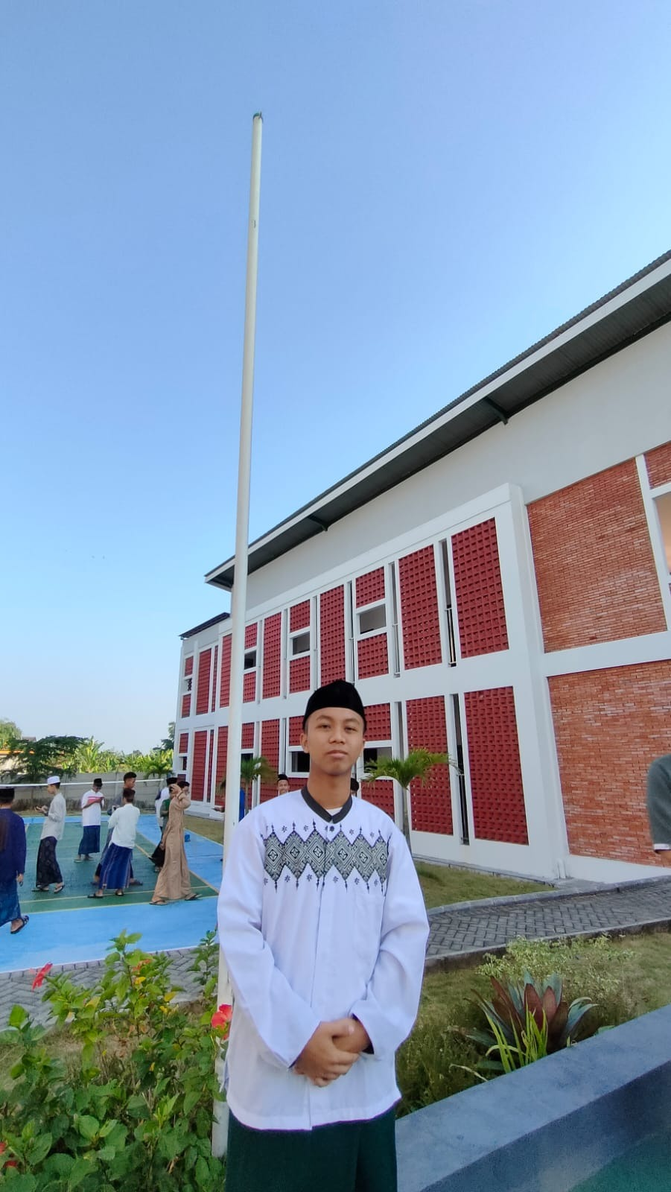


TUGAS KELOMOK DASAR-DASAR KOMPUTER
(Laporan Aplikasi Tugas)
“ Input ATM Sederhana “
Nama : Rizal Mila Pambudi
Sekolah : PeTIK 2 Jombang
Kelas : Pengembangan
Perangkat Lunak
Nama : Moechammad Feirdaus Afriliyan
Sekolah : peTIK II JOMBANG
KELAS : pengembangan perangkat lunak

Slide 2

Perencanaan Aplikasi
*Requrement :
1. Perangkat Komputer
2. Menginstall IDE Python
3. Menginstall VS Code (PC)
4. Menginstall Eksistensi Python pada VS Code

Slide 3

Penjelasan Aplikasi
Bismillahhirohmanirrohim…
Aplikasi inputan ATM Sederhana adalah sebuah aplikasi sederhana yang bertujuan untuk mmbantu seseorang untung mengetahui mengecek saldo,mengambil saldo,bahkan untuk menabung saldo mereka di ATM ini.
Terdapat beberapa Langkah-Langkah:
1) Desain Awal()
2) Plihan Opsi()
3) Opsi1()
4) Opsi2()
5) Opsi3()
6) Akhiran()

Slide 4
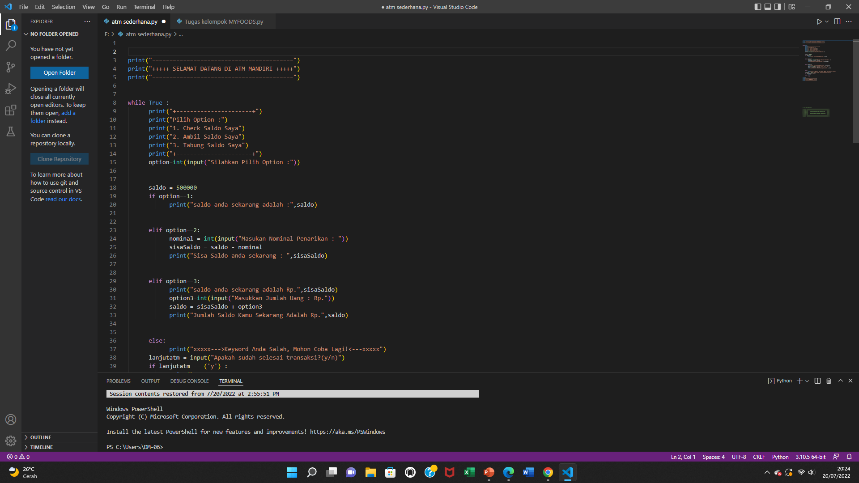
Skema Aplikasi
*Langkah Pertama:
Desain Awal(), menampilkan sebuah imputan sebuah desain sederhana atau awal pembukaan,sebenrnya seperti ini boleh atau tidak terserah, tujuan pembuat ini agar mempercantik tampilan awal terlebih dulu sebelum pilihan /opsi.

Slide 5
Skema Aplikasi
*Langkah Kedua:
Pilihan Opsi(), menunjukkan sebuah fungsi “while True” untuk melakukan perulangan dan menampilkan imputan (kode “Print”) untuk memunculkan 3 opsi yang saya buat yaitu opsi: Check Saldo Saya,Ambil Saldo Saya,dan Tabung Saldo Saya. Dan juga memunculkan sebuah imputan “Silhkan Pilih Option ”

Slide 6
Skema Aplikasi
*Langkah Ketiga:
Opsi1(), Di opsi ini menunjukkan sebuah variabel “saldo” dengan isi nominal if(jika) memilih opsi1, dan terdapat sebuah imputan(print) yaitu “Saldo anda sekarang adalah” akan muncul sebuah nominal uang yang sudah ada.

Slide 7
Skema Aplikasi
*Langkah Keempat:
Opsi2(), menunjukkan “elif” selain itu, jika kita memilih opsi 2,terdapat variable nominal dengan velue inputan”Masukkan Nominal Penarikan”,variable sisaSaldo dengan velue saldo dikurangi(-) nominal, dan terdapat inputan(print) menampilkan velue “Sisa saldo anda sekarang”

Slide 8
Skema Aplikasi
*Langkah Kelima:
Opsi3(), menunjukkan elif(selain itu,jika) pilihan opsi 3.Menampilkan (print) dengan velue “Saldo anda sekarang adalah”,terdapat juga inputan variable option3 dengan velue “Masukkan Jumlah Uang”,Variable saldo dengan isi sisaSaldo ditambah(+)option 3 tadi,dan yang terakhir menampilkan inputan jumlah saldo kita sekarang.

Slide 9
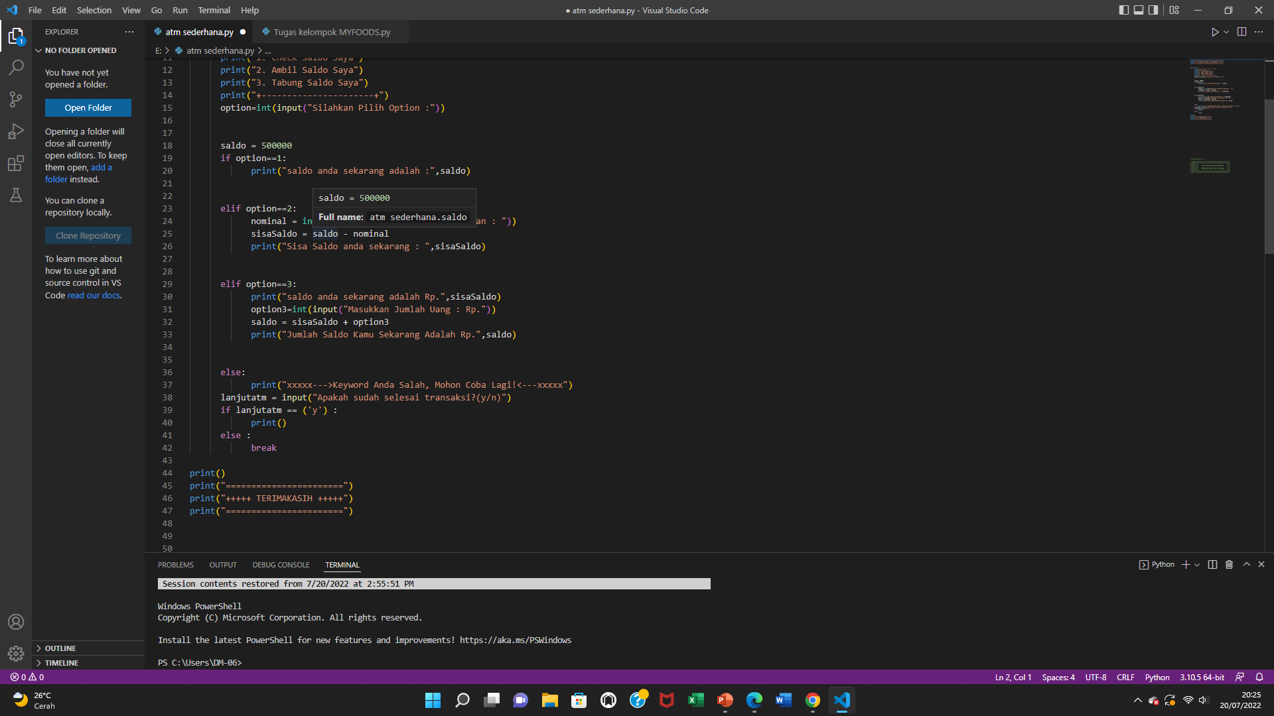
Skema Aplikasi
*Langkah Keenam:
Akhiran(), menunjukkan else(selain itu) jika kita memilih opsi yang tidak ada pada pilihan akan terjadi masalah, dan juga terdapat variable lanjutatm dengan inputan value “Apakah sudah selesai transakyi?” terdapat pilihan ‘y’ dan n,jika mennulis ‘y’ akan lanjut opsi pilihan dan jika ‘n’ maka transaksi akan berhenti dan muncul tulisan(TERIMAKASIH).

Slide 10
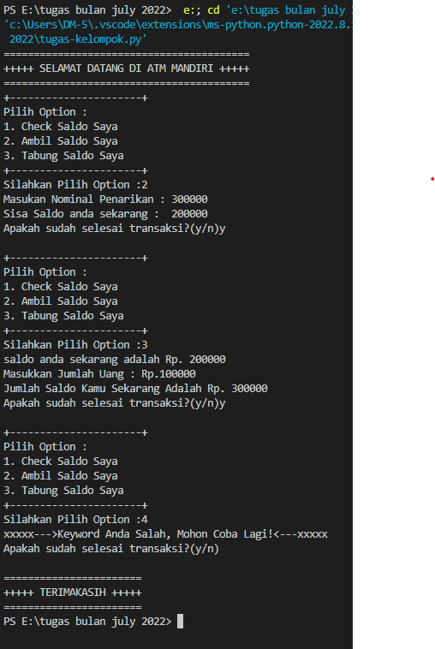
Output/keluaran aplikasi
Menampilkan ucapan selamat datang di atm mandiri
Pilihan Opsi
Opsi 1 : yaitu Check Saldo, dengan memilih angka 1 maka akan muncul nominal saldo kita.
Opsi 2 : yaitu Ambil saldo Saya, dengan memilih angka 2 akan muncul tulisan berapa nominal yang mau kita ambil.
Opsi 3 : yaitu Tabung Uang Saya, dengan memilihi angka 3 kita akan tahu jumlah saldo kita dan perintah untuk memasukkan nominal uang yang mau kita tabung.
Terdapat pilihan “y” untuk kita melanjutkan opsinya, jika memilih “n” maka transaksi berakhir dan akan muncul tulisan “TERIMAKASIH” sebagai penutup.

Slide 11
liminasa
function | 20 menit | 40 menit
Desain awal | x
Pilihan opsi | x
Opsi 1 |  | x
Opsi 2 |  | x
Opsi 3 | x
akhiran | x
Waktu pengerjaan |  | 160 menit

Slide 12
Terima kasih…

